Slide 1
Басенджи – африканская нелающая собака.
Участник экзамена 016

Slide 2
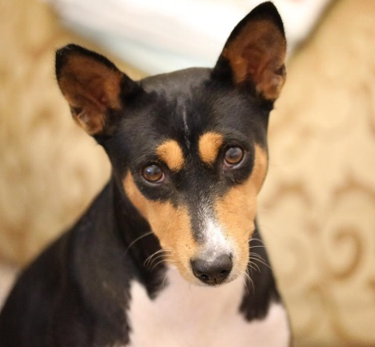
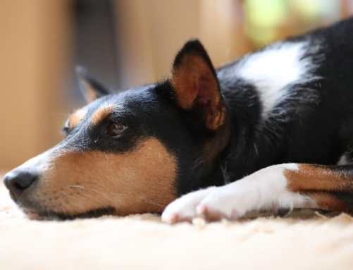
Особенности породы.
Уникальность породы в том, что её представители не лают, но издают особые, свойственные только басенджи звуки, похожие на урчание, но и их можно услышать лишь когда собака взволнована. Нередко басенджи, особенно после переходного периода в возрасте года, развивают способность петь на тирольский манер (йодль).
Сегодня басенджи очень популярны в качестве компаньонов, они привлекают отсутствием лая и запаха, яркой внешностью, небольшим размером, а также неординарным умом и ласковым характером.

Slide 3
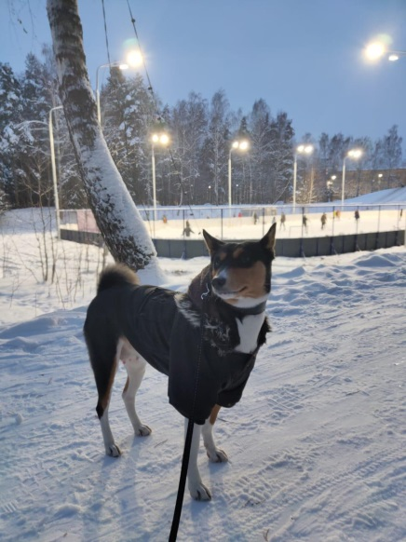
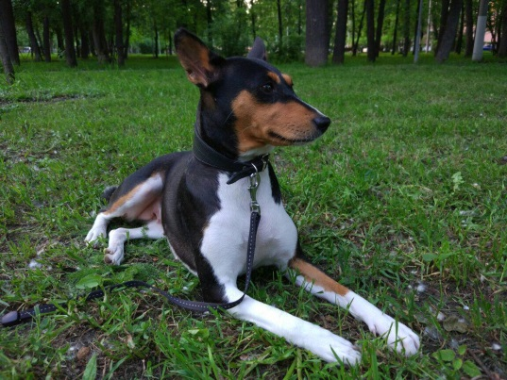
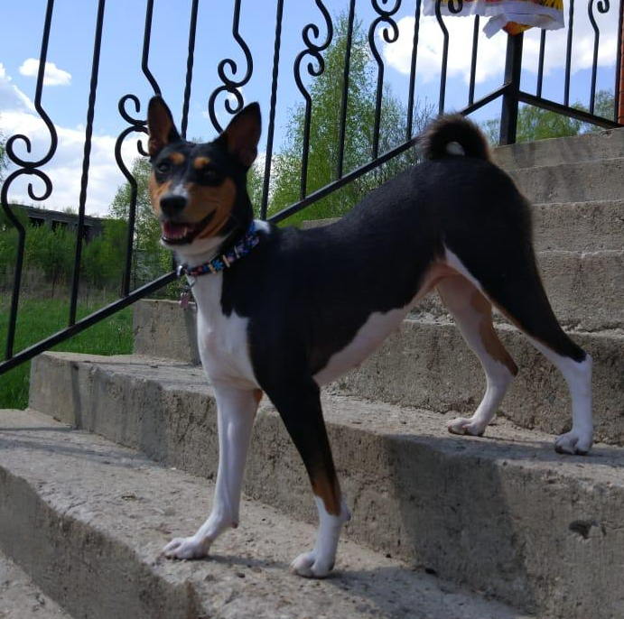
Факты о басенджи.
В Древнем Египте этих собак привозили в подарок фараонам, которые очень почитали басенджи и считали их живым оберегом. Об этом свидетельствуют настенные изображения басенджи в гробницах фараонов, а также найденные мумии собак, которые были похоронены с почестями вместе со своими великими хозяевами.
Поведение басенджи на улице кардинально отличается от поведения дома. Охотничий инстинкт доминирует и требует особого тренинга, чтобы собака на улице была управляемой.
В 1937 году первые басенджи появились на выставке в США под названием «конго-терьер», после чего на породу обратили внимание. В 1941 году в Америку была завезена пара басенджи, с них и началось распространение этой породы по миру.

